Slide 1
PISA (The Programme for International Student Assessment)
Yrd. Doç. Dr. Ömer Kutlu

Slide 2
Uluslararası Öğrenci Değerlendirme Programı – PISA (Programme for International Student Assessment), üç yıllık aralarla düzenlenmekte olan ve 15 yaş grubu öğrencilerin kazandıkları bilgi ve becerilerin değerlendirilmesine yönelik yapılan bir tarama araştırmasıdır.
Ekonomik İşbirliği ve Kalkınma Teşkilatı (OECD, Organization for Economic Cooperation and Development) aracılığıyla üye ülkelerin hükümetler arasında sağlanmış olan işbirliğinin bir ürünü olan bu araştırmada, ülkeler ve kültürler arasında geçerli karşılaştırmalar yapabilmek için uluslararası uzmanlık hizmetlerinden yararlanılmıştır.

Slide 3
OECD’nin PISA uygulamalarının temel nedenlerinden biri, ölçülen matematik, okuma ve fen becerilerinin doğrudan ekonomik üretkenliği belirleyen faktörler olmasıdır.
Ülkelerin PISA'da gösterdiği performans, kısa ve orta vadedeki ekonomik ve sosyal refah potansiyeli hakkında güvenilir bir öngörülerde bulunulmasına olanak vermesi yönüyle karar vericiler açısından önemlidir. Bunun yanı sıra PISA, karar vericilere hangi uygulamanın başarıyı ne düzeyde etkileyeceğini ve reform yollarını gösterebilmektedir.

Slide 4
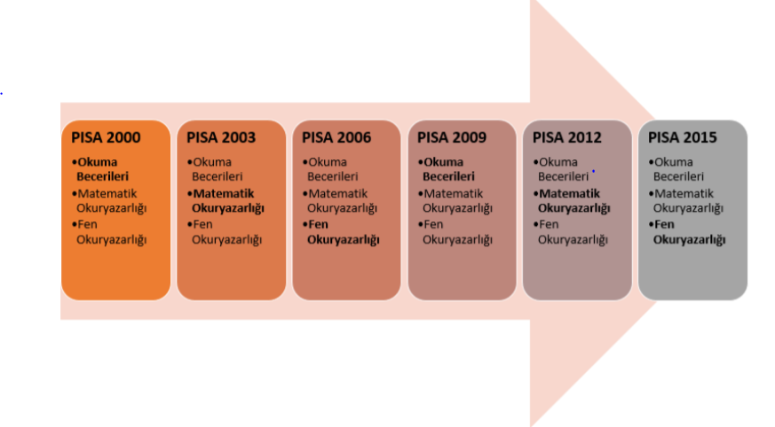
2000-2015 yılları arasında altı defa uygulanmıştır.
İlk kez 2000 yılında OECD ülkelerinin katılımıyla gerçekleştirilen PISA'ya son yıllarda OECD’ye üye olmayan ülkeler de katılmaktadır.

Slide 5
Dünya genelinde, politika belirleyiciler PISA sonuçlarını:
Kendi ülkelerindeki öğrencilerin bilgi ve beceri düzeylerini, projeye katılan diğer ülkelerdeki öğrencilerin bilgi ve beceri düzeyleriyle karşılaştırmak,
Eğitim düzeyinin yükseltilmesi amacıyla standartlar oluşturmak
Eğitim sistemlerinin güçlü ve zayıf yönlerini belirlemek için PISA sonuçlarını kullanmak
Kendi sistemlerini değerlendirmek ve reformlarına dayanak oluşturmak
için kullanabilmektedir.

Slide 6
PISA sonuçları katılımcı ülkelerde eğitim politikalarını üç farklı şekilde etkileyebilmektedir
Eğitim konusunu gündeme getirmekte ve karar vericileri eyleme geçmek için teşvik etmektedir.
PISA ülke içi farklılıkları ortaya çıkararak eşitsizliklerin giderilmesi yönünde reformlara kaynaklı etmektedir.
PISA başarılı ülkeleri belirleyerek başarı seviyesi daha düşük ülkelerin reform girişimlerine örnek uygulamalar sunmaktadır.
(Breakspear, 2012).

Slide 7
Matematik, fen ve okuma alanları ile ilgili ölçülmek istenen beceri ve düşünme süreçleri şunlardır:
Matematik için gerekli beceriler kümesi | Fen ile ilgili görev ya da süreç türleri | Okuma becerileri ile ilgili görev veya süreç türleri
Yeniden oluşturmak/matematiksel olarak formüle etmek (basit matematiksel işlemler) İlişkilendirmek (bir problemi çözmek için farklı düşünce ve yöntemleri bir araya getirmek) Matematiksel sonuçları yorumlamak, değerlendirmek ve derinlemesine düşünmek | Bilimsel durumları ayırt etmek Olguları bilimsel olarak da açıklamak Bilimsel kanıtları kullanmak Bilimsel araştırma kavramını anlamak Bilimsel delil ve sonuçları yorumlamak | Bilgiye ulaşmak ve bilgiyi hatırlamak Bilgileri bir araya getirmek ve yorumlamak Kendi düşüncelerini yansıtmak ve metni değerlendirmek

Slide 8
Hedeflenen beceri ve düşünce süreçlerini ölçmek için geliştirilen soruların zorluk derecesine göre her alanda farklı düzeyler belirlenmiştir.
Okuma alanında 7 düzey (1b, 1a, 2-6. düzeyler); matematik ve fen alanında 7 düzey (1. düzey altı, 1-6. düzeyler) belirlenmiştir. Her düzey, belirli puan aralıklarını temsil eder.

Slide 9
KAYNAKLAR
Breakspear, S. (2012). The policy impact of PISA: An exploration of the normative effects of international benchmarking in school system performance. OECD Education Working Papers, (71), 0_1.
OECD (2003

